Slide 1
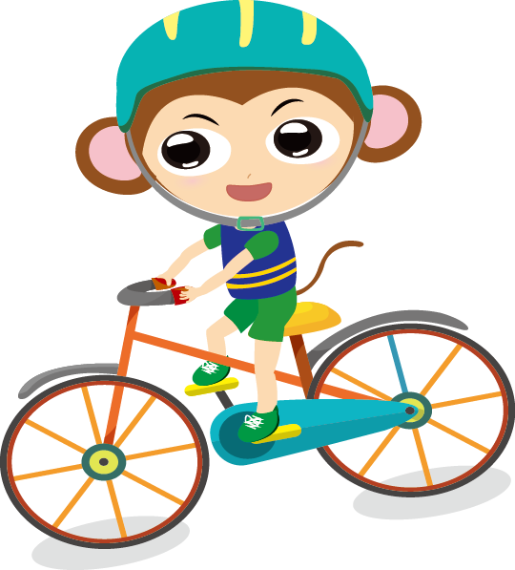
我喜歡騎腳踏車
假日的時候我會和姊姊一起去騎腳踏車有時會遇到朋友

